Slide 1



LIBRERIAS DATA SCIENCE
@_eighta

Slide 2
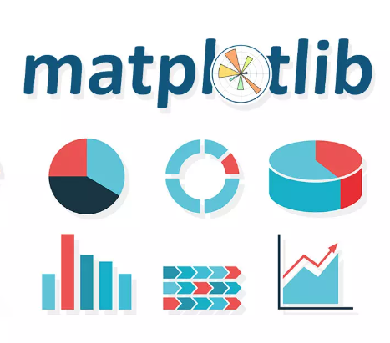

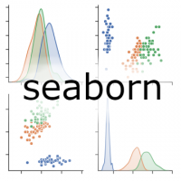


LIBRERIAS DE PYTHON PARA DATA SCIENCE
LIBRERÍA: Conjuntos de funciones que podemos hacer uso, ahorrando líneas de código.

Slide 3
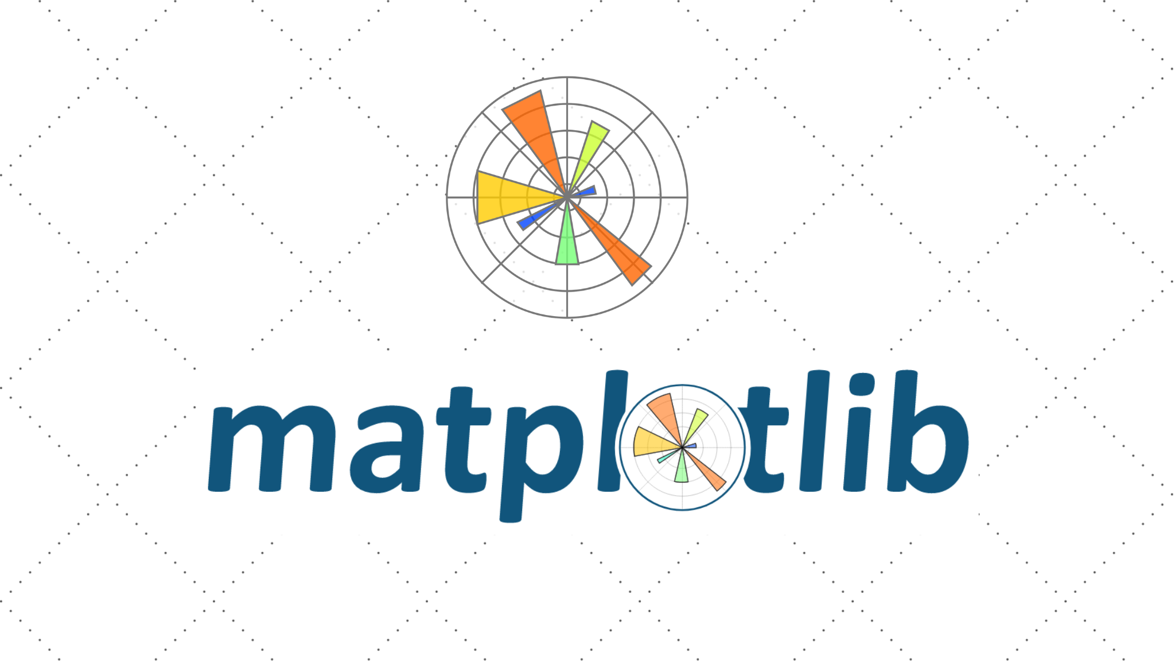

Slide 4

Matplotlib es una librería de Python especializada en la creación de gráficos en dos dimensiones.
Para crear un gráfico con matplotlib es habitual seguir los siguientes pasos:
Importar el módulo pyplot.
Definir la figura que contendrá el gráfico, que es la region (ventana o página) donde se dibujará y los ejes sobre los que se dibujarán los datos. Para ello se utiliza la función subplots().
Dibujar los datos sobre los ejes. Para ello se utilizan distintas funciones dependiendo del tipo de gráfico que se quiera.
Personalizar el gráfico. Para ello existen multitud de funciones que permiten añadir un título, una leyenda, una rejilla, cambiar colores o personalizar los ejes.
Guardar el gráfico. Para ello se utiliza la función savefig().
Mostrar el gráfico. Para ello se utiliza la función show().
INSTALAR: pip install matplotlib

Slide 5


Slide 6
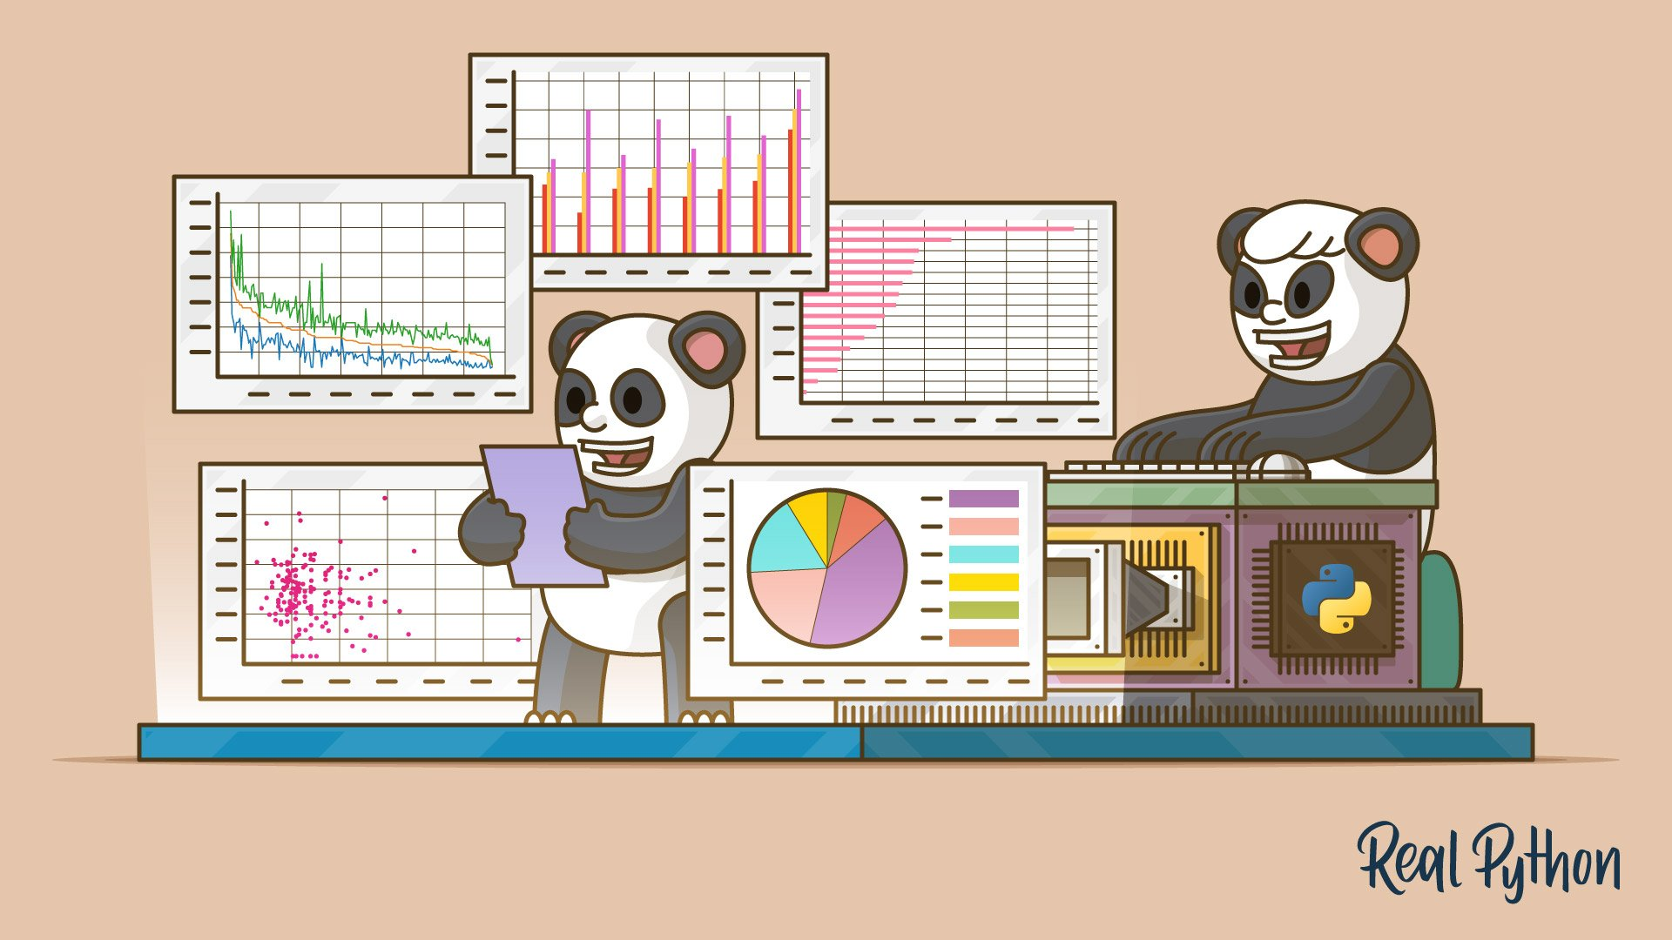

Slide 7
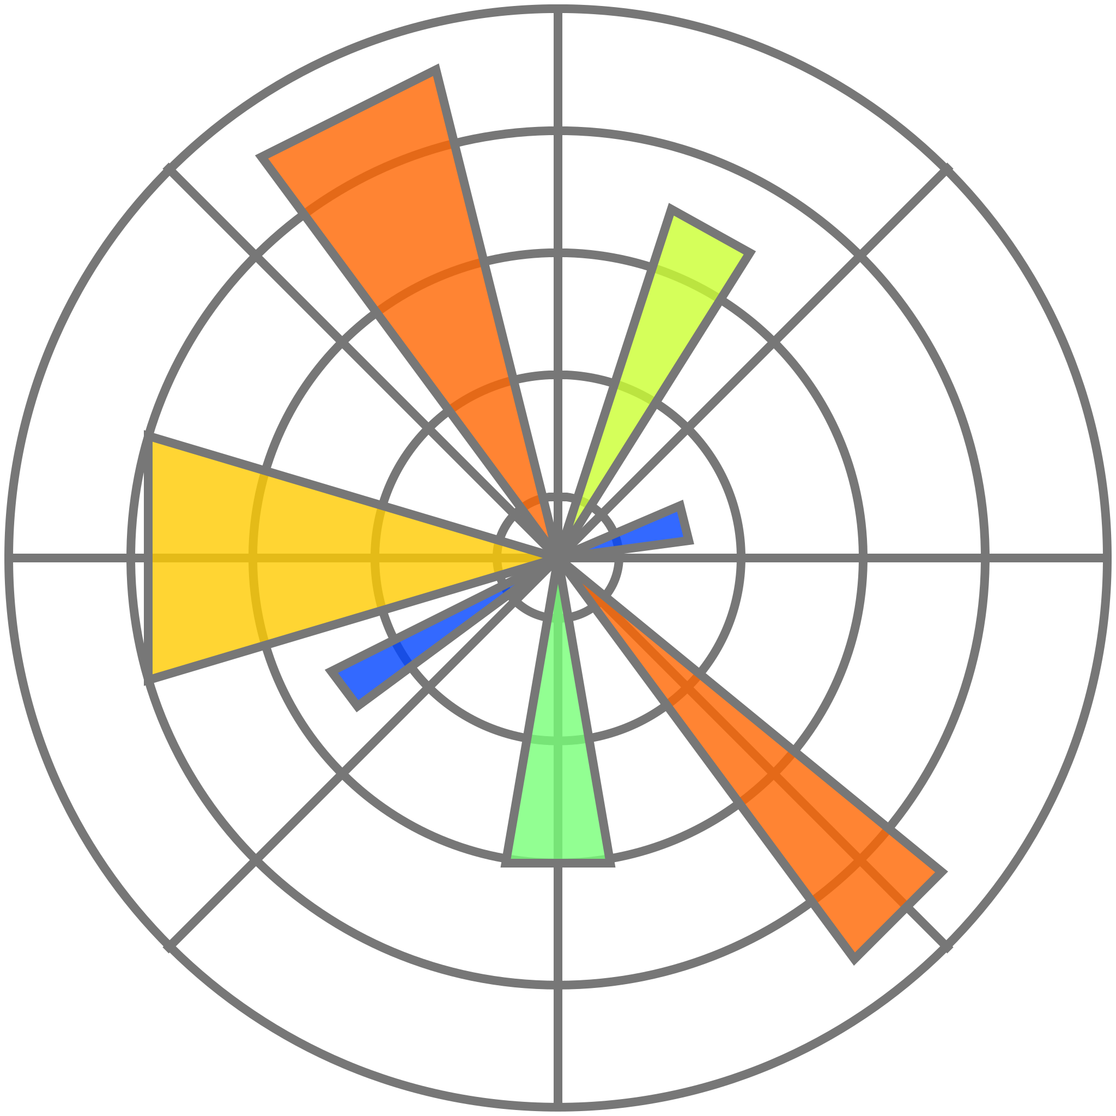
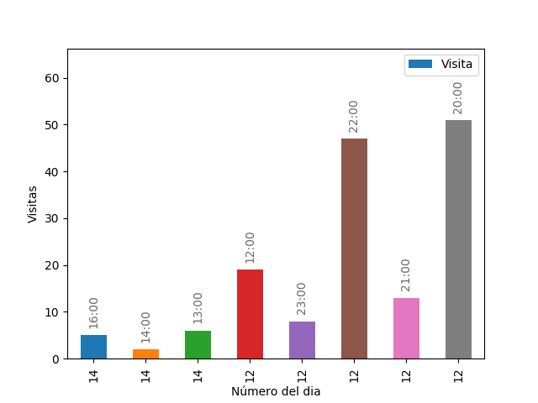
GRÁFICA DE BARRAS

Slide 8
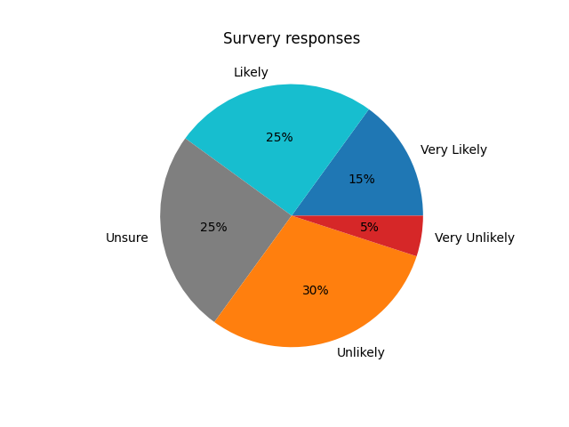
GRÁFICA CIRCULAR (PIE)

Slide 9
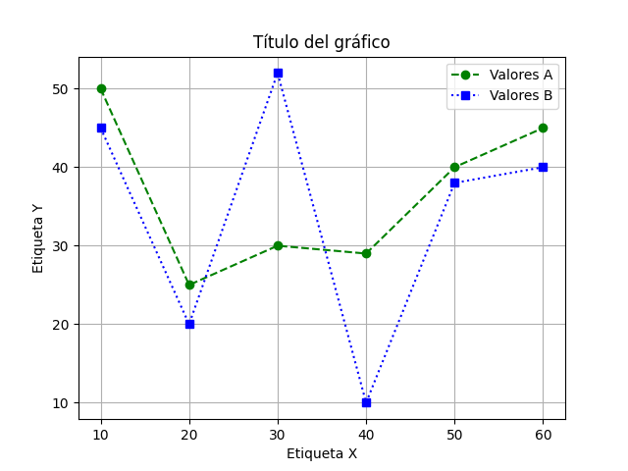
GRÁFICA DE LINEAS

Slide 10
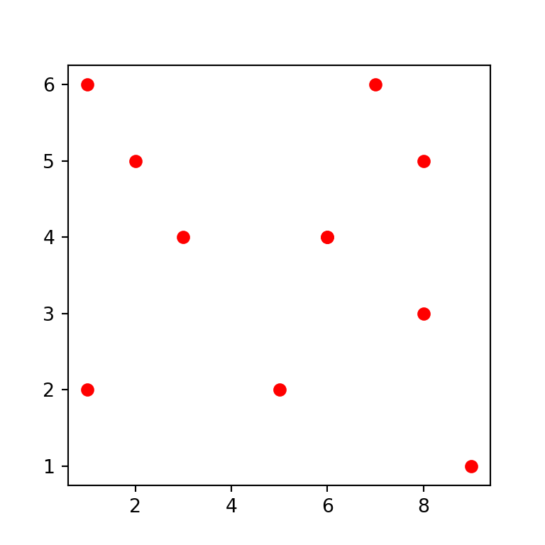
GRÁFICA DE DISPERSIÓN

Slide 11
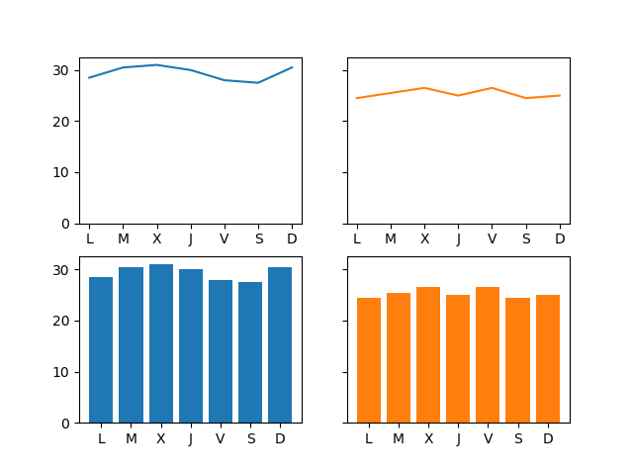
CONJUNTO DE GRÁFICAS (SUBPLOTS)

Slide 12
SUBPLOTS()
1 | 2
3 | 4

Slide 13
¡MUCHAS GRACIAS!
@_eighta

